Slide 1
Top 10 Länder nach Anzahl neuer COVID-19-Fälle
254.256.432 Fälle (+6,4% im Vergleich zu Vorwoche)
5.112.461 Todesfälle (CFR: 2,01%)
Land | Fälle kumulativ | Neue Fälle (7T) | Verände-rung % (7T) | Trend | 7T-Inz. Fälle/ 100.000 Ew | R (7T) | CFR % | Mind. eine Dosis %* | Vollst. Geimpft %*
USA | 46.932.468 | 602.327 | +17 | ▲ | 182,0 | 1,07 | 1,6 | 69 | 59
Deutschland | 5.129.950 | 285.896 | +39 | ▲ | 343,8 | 1,29 | 1,9 | 70 | 68
Russische Föderation | 9.182.538 | 270.825 | -2,6 | ▼ | 185,6 | 0,99 | 2,8 | 43 | 35
Vereinigtes Königreich | 9.637.194 | 270.514 | +14,7 | ▲ | 398,5 | 1,01 | 1,5 | 75 | 68
Türkei | 8.457.119 | 168.954 | -14,1 | ▼ | 200,3 | 0,94 | 0,9 | 66 | 59
Ukraine | 3.263.417 | 132.645 | -12,6 | ▼ | 303,3 | 0,95 | 2,4 | 28 | 21
Polen | 3.254.875 | 111.150 | +12,7 | ▲ | 292,8 | 1,18 | 2,5 | 54 | 53
Niederlande | 2.334.472 | 110.558 | +44,3 | ▲ | 635,1 | 1,27 | 0,8
Tschechien | 1.930.214 | 87.085 | +45,9 | ▲ | 814,3 | 1,27 | 1,6 | 60 | 58
Österreich | 979.879 | 82.655 | +39,4 | ▲ | 928,6 | 1,28 | 1,2 | 69 | 65
Quelle: WHO, Stand: 17.11.2021; *Our World In Data - Vacc, Zugriffsdatum: 07.11.2021
Notes:
Rumänien Impfung: https://worldhealthorg.shinyapps.io/euro-covid19/

Slide 2
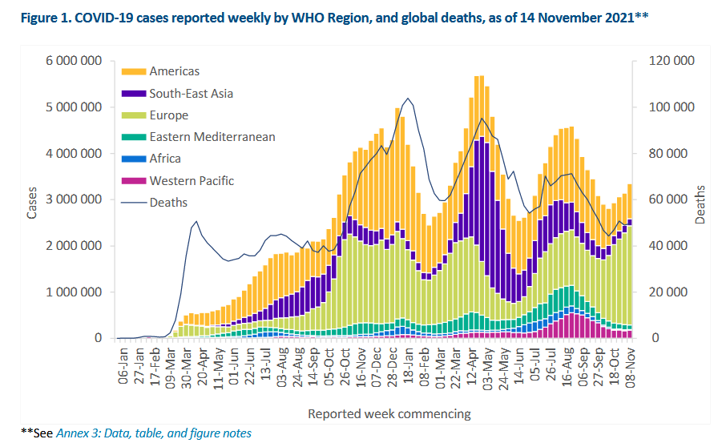
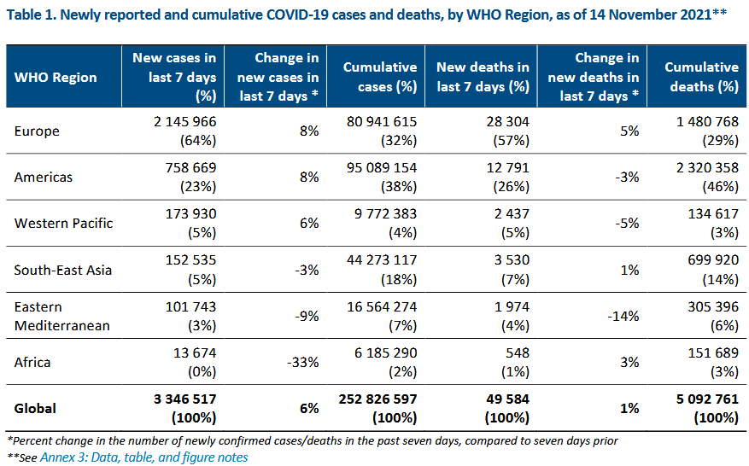
Fall- und Todeszahlen weltweit, WHO SitRep
Quelle: WHO SitRep, 16.11.2021,
Datenstand 14.11.2021
Notes:
https://www.who.int/emergencies/diseases/novel-coronavirus-2019/situation-reports/

Slide 3
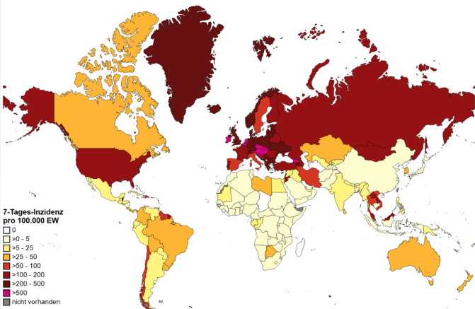
7-Tages-Inzidenz pro 100.000 Einwohner weltweit
Quelle: WHO, Stand: 18.11.2021

Slide 4
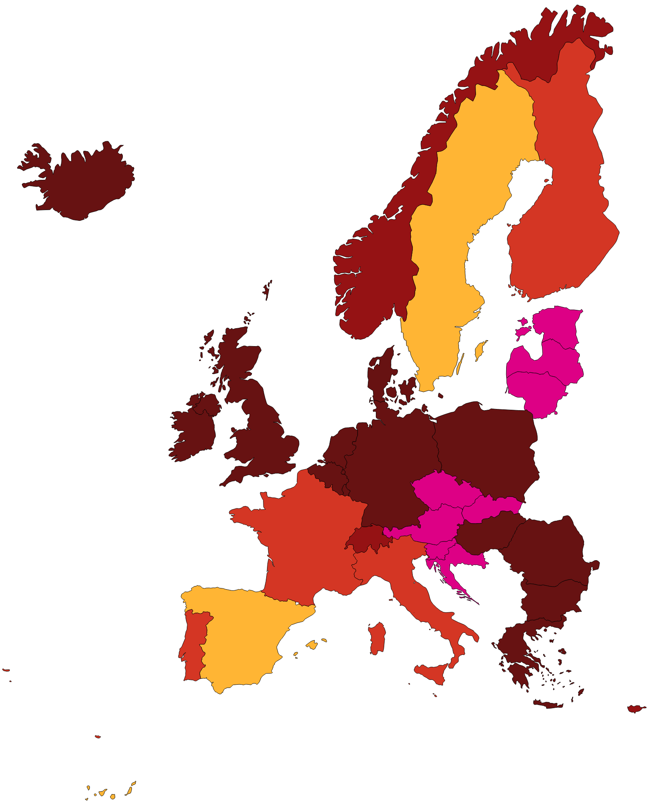
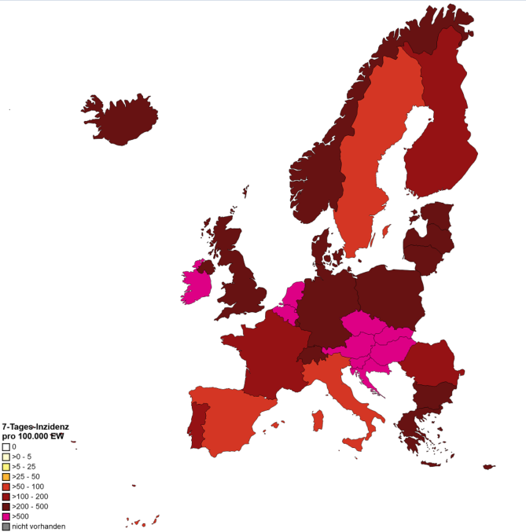
7-Tages-Inzidenz pro 100.000 Einwohner EU/EWR
Datenstand 11.11.2021
Datenstand 18.11.2021
Quelle: WHO, ECDC, Stand: 17.11.2021

Slide 5
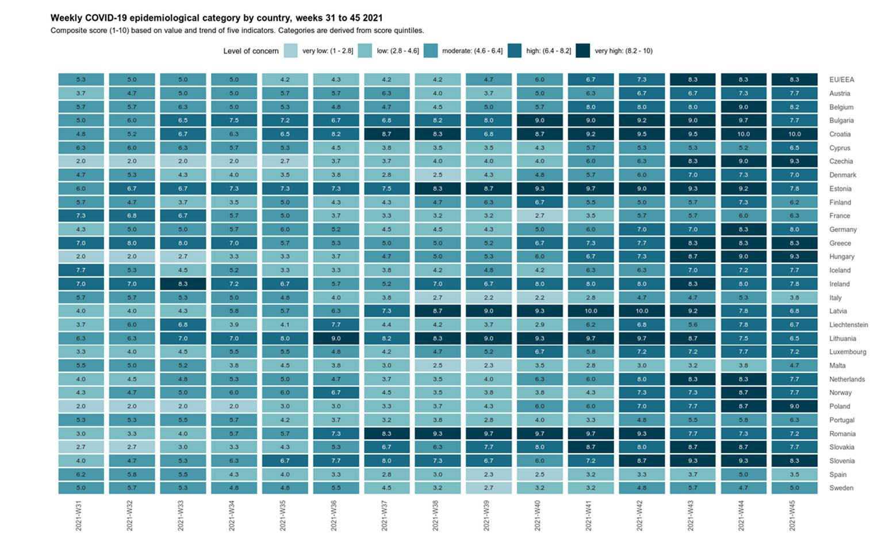
Bewertung der epidemiologischen Situation der Länder der EU/EEA durch das ECDC
Quelle: ECDC, Stand: 18.11.2021

Slide 6
Back up

Slide 7
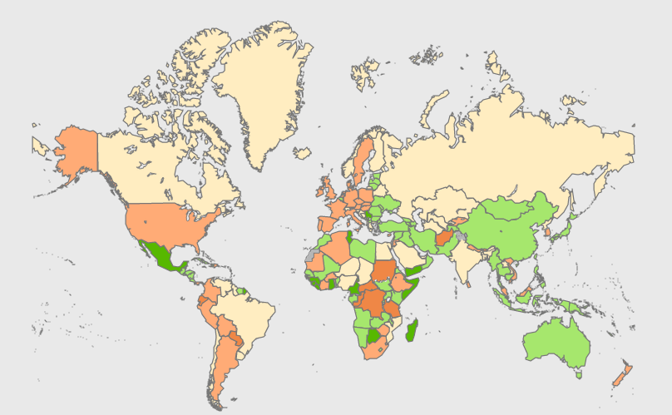
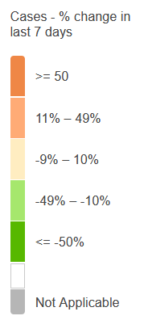
Veränderung Fallzahlen weltweit, WHO Dashboard
Quelle: WHO Dashboard, 19.11.2021, Datenstand 18.11.2021
Notes:
https://www.who.int/emergencies/diseases/novel-coronavirus-2019/situation-reports/

Slide 8
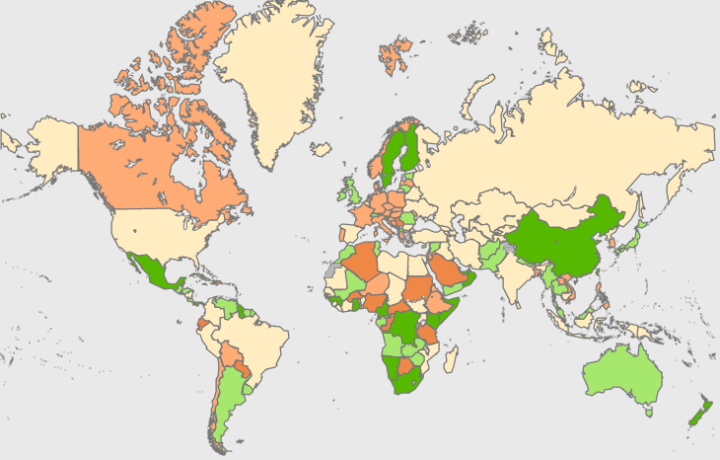
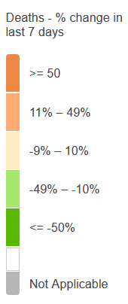
Veränderung Todesfälle weltweit, WHO Dashboard
Quelle: WHO Dashboard, 19.11.2021, Datenstand 18.11.2021
Notes:
https://www.who.int/emergencies/diseases/novel-coronavirus-2019/situation-reports/

